Slide 1
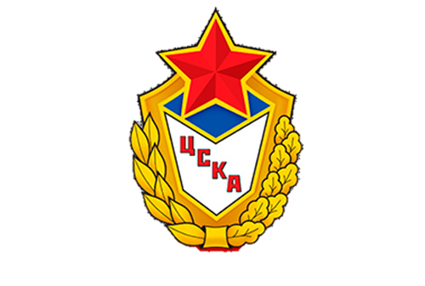
Зал славы КСК «ЦСКА»
ВИРТУАЛЬНЫЙ МУЗЕЙ ДЕТСКОГО ОБЪЕДИНЕНИЯ КСК «ЦСКА»
Координатор музейной экспозиции: Пименова Алёна

Slide 2
Мы наследники славы конных бойцов, Легендарных героев спорта. Их победы в музеях и в сердце храним. Чтобы всадник и конь занимал пьедестал, Мы свой труд и талант отдадим!
Каждый год 1 сентября конноспортивная школа ФАУ МО РФ ЦСКА открывает набор для девчонок и мальчишек на обучение по специализации конкур и выездка. Ежегодно проводит соревнования для начинающих спортсменов и мастеров спорта.
Для тех, кто помнит и тех, кто желает узнать мы и создаём этот виртуальный музей.
Кто-то из нас будет пополнять его фонды новыми именами, а кто-то станет его частью.
ЖДЕМ ВАС В НАШ ВИРТУАЛЬНЫЙ МУЗЕЙ!
Беглова С.В.

Slide 3
Советские спортсмены-конники впервые приняли участие в XV Олимпийских играх в 1952 году- в г. Хельсинки
Основой создания первой сборной олимпийской команды Советского Союза явились армейские спортсмены.
Выездку представляли Н. Никитин, Н. Ситько, В. Тихонов и В. Распопов; конкуристов - Н. Шеленков, М. Власов, С. Шакалин, Г. Буденный, А. Таманов и Е. Левин; троеборцев - Б. Лилов, Ю. Андреев, В. Куйбышев.
Тренерами команды были Иван Михайлович Чалый, Семен Акимович Бовкун, Иван Акимович Жердев, Василий Гаврилович Алексеенко.

Slide 4
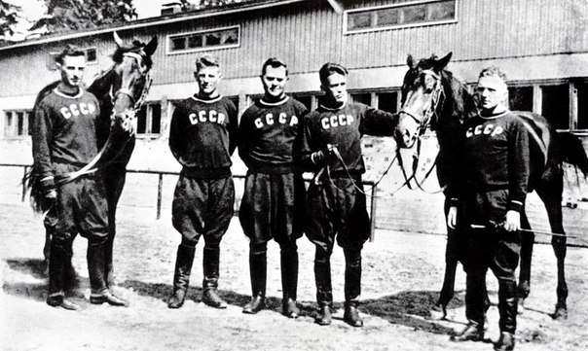
Олимпийская команда советских троеборцев в Хельсинки в 1952 г. Слева направо: В. Куйбышев с Перекопом, Н. Шеленков, ветеринарный врач Б. Обухов, Ю. Андреев и Б. Лилов с Луговым

Slide 5
Олимпийские игры в Токио в 1964 г. На тренировке - члены олимпийской сборной по троеборью: Г. Газюмов на Грани (справа), Б. Коньков на Румбе (слева), А. Соколов на Спруте (в глубине кадра)

Slide 6
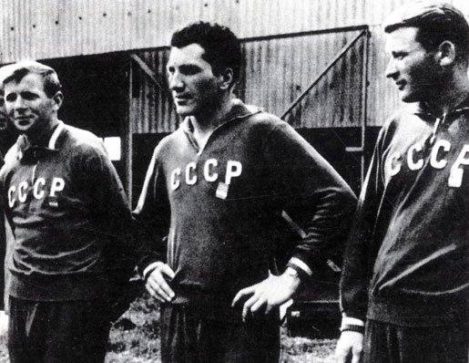
Советские троеборцы на чемпионате Европы в Англии в 1962 г. Слева направо: Б. Коньков, Г. Газюмов, Л. Баклышкин

Slide 7
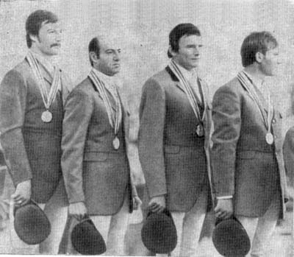
КОНКУР
Чемпионы XXII Олимпийских игр: В. Чуканов,
В. Асмаев,
Н. Корольков, и
В. Погановский
(на фото слева направо)

Slide 8
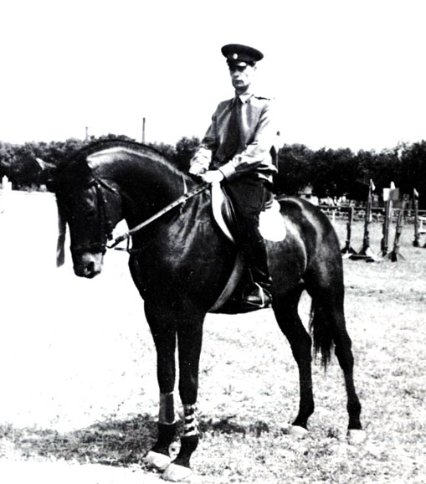
Распопов Владимир Павлович
Мастер спорта СССР (1955 г.), судья республиканской категории (1971 г.), неоднократный призер международных соревнований, чемпион СССР (1960 г.), неоднократный призер всесоюзных соревнований по преодолению препятствий. Родился в 1927 г. на станции Долгая Орловской области в семье служащих. Начал заниматься конным спортом в 1944 г. в армии. Окончил кавалерийское училище в 1947 г. и служил инструктором в манеже Министерства обороны СССР. В чемпионатах страны начал участвовать с 1955 г., с 1955 по 1961 г. входил в состав сборной СССР по конкуру. С 1953 по 1962 г. находился в составе конноспортивной команды ЦСКА. Вышел в запас в звании старшего лейтенанта. С 1962 г. работал тренером в различных конноспортивных школах. Награжден медалями.
В. Распопов на вороном буденновце Кодексе (Извет-Бельгия), 1948 г. р., конзавода имени Первой Конной армии (заводская кличка Ибинг) занял четвертое место в Кубке СССР на 1 Спартакиаде.
На снимке: В. П. Распопов в 1960 г.

Slide 9
В. Уткин
Мастер спорта СССР на тракенено-венгерском Пластуне (Парнас-Воприка), 1950 г. р., конзавода имени К. Е. Ворошилова стал чемпионом в Кубке на II Спартакиаде народов СССР, а в Высшем классе занял четвертое место.

Slide 10
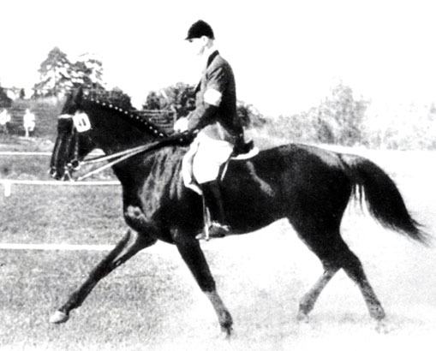
Куйбышев Валериан Никанорович
Мастер спорта СССР (1949 г.), судья всесоюзной категории (1966 г.), участник олимпийских игр (1952, 1956 гг.) и международных соревнований, чемпион СССР (1953, 1956 гг.), неоднократный призер всесоюзных соревнований по троеборью. Родился в 1925 г. в Киеве в семье служащих. Конным спортом начал заниматься в 1941 г. в кавшколе Осоавиахима в городе Куйбышеве. В 1943 г. был призван в армию и направлен в кавалерийское училище. В 1944 г. окончил училище и был оставлен там командиром курсантского взвода. В 1946 г. переведен преподавателем в Краснознаменную Высшую офицерскую кавалерийскую школу. С 1954 по 1971 г. находился в составе конноспортивной команды ЦСКА.
Вышел в запас в звании майора.
С 1971 по 1980 г. работал тренером в конноспортивных школах ДСО 'Урожай' и 'Динамо'. С 1981 г. был старшим тренером в школе высшего спортивного мастерства (Москва). В чемпионатах страны начал выступать в 1951 г., с этого времени по 1957 г. входил в сборную СССР по троеборью. С 1959 по 1967 г. был тренером сборной. Автор книги 'Троеборье в конном спорте' (М., 1954 г.) и сценария учебного фильма 'Манежная езда в троеборье' (Спортфильм, 1986 г.). Награжден орденом 'Знак Почета' (1957 г.) и медалями.

Slide 11
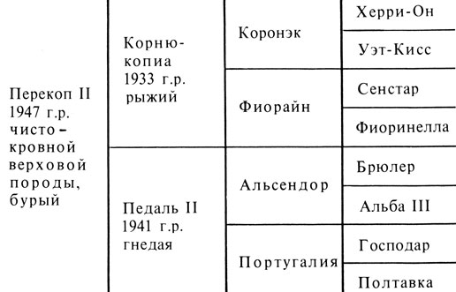
Куйбышев Валериан Никанорович
московский армеец был Чемпионом Спартакиады народов СССР по троеборью в 1956 году - на чистокровном Перекопе (Корнюкопиа-Педаль), 1947 г. р., Ессентукского конзавода, на котором он участвовал в Олимпиадах 1952 и 1956 годов.

Slide 12
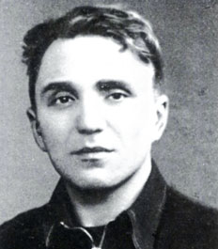
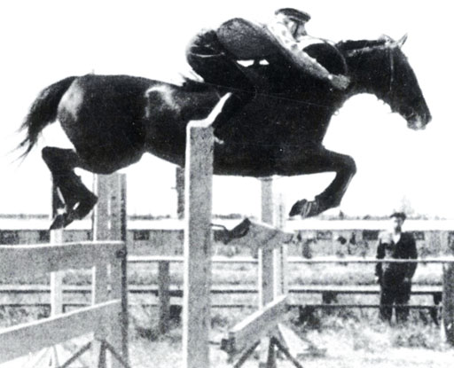
Лилов Борис Михайлович
Мастер спорта СССР (1948 г.), неоднократный призер международных соревнований, двенадцатикратный чемпион СССР (1946-1964 гг.), неоднократный призер всесоюзных соревнований по преодолению препятствий.
Родился в 1923 г. Конным спортом начал заниматься в 1938 г. в школе МОАХ им. С. М. Буденного в Москве. С 1941 по 1947 г. служил в кавалерии, участник Великой Отечественной войны. С 1947 г. работал тренером в конноспортивной школе ДСО 'Пищевик'. В чемпионатах стран начал участвовать с 1947 г., с 1952 по 1964 г. входил в сборную СССР по конкуру. С 1953 по 1969 г. находился в составе конноспортивной команды ЦСКА. Награжден медалями. Умер в 1969 г.
На снимке: Б. М. Лилов чистокровной верховой кобыле Диаграмме (Гудзон-Дань), 1948 г. р., Ессентукского конзавода был серебряным призером Спартакиад по Высшему классу в 1956 и 1959 годах, занял шестое место в Кубке СССР 1956 года.

Slide 13
Игры XVI Олимпиады по конному спорту состоялись в Стокгольме, который еще в 1912 году был олимпийским городом. Советскую олимпийскую команду на этот раз представляли:
по выездке - С. Филатов, А. Второв и Н. Ситько,
троеборью - В. Куйбышев, Н. Шеленков и Л. Баклышкин.
Команду готовили тренеры Елизар Львович Левин, Василий Григорьевич Алексеенко, Григорий Терентьевич Анастасьев.

Slide 14
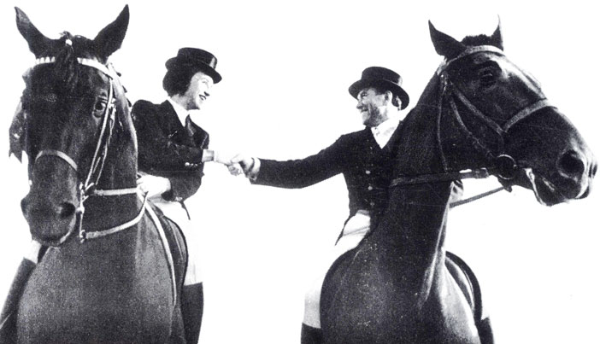
А. Второв
Рукопожатие советских олимпийцев двух поколений.
Е. Петушкова и А. Второв, мастер спорта международного класса. Участник Олимпийских Игр и международных соревнований
Московский армеец А. Второв на буденновском Скачке (Саксаган -Чеканка), 1950 г. р., конзавода имени С. М. Буденного на 1 Спартакиаде занял четвертое место, а на II завоевал серебряную медаль. В 1963 году А. Второв был третьим на чистокровном Бугре (Байгист-Гавань), 1954 г. р., Стрелецкого конзавода, а в 1971 году-шестым на ганноверском Валерике (Вейнгау-Ельфенвахе), 1963 г. р.

Slide 15
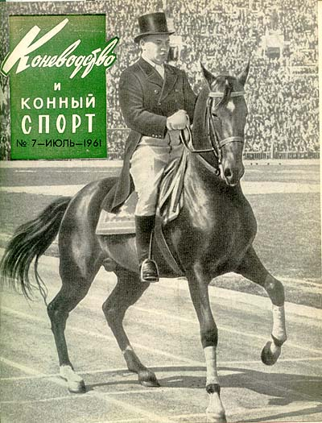
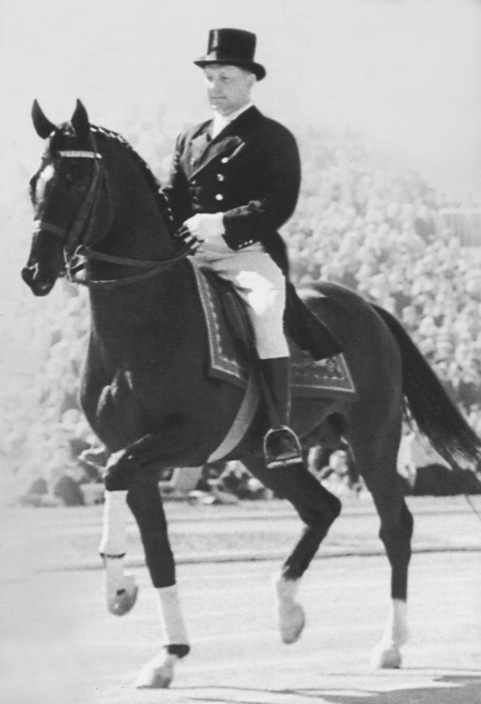
Победитель спартакиадных соревнований в выездке по программе Большой приз
в 1958 и 1963 годах Сергей Филатов (ЦСКА) на непревзойденном ахалтекинце Абсенте (Араб - Баккара), 1952 г. р., Джамбульского (затем Луговского) конзавода, участнике трех Олимпиад, чемпионе Рима, бронзовом призере Токио.

Slide 16
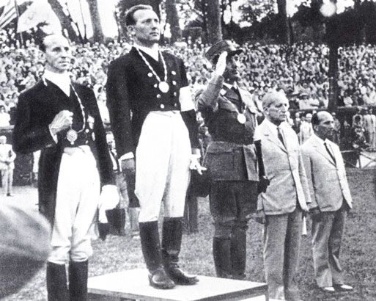
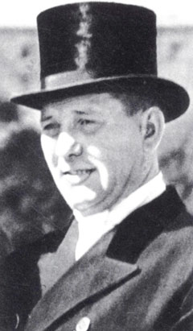
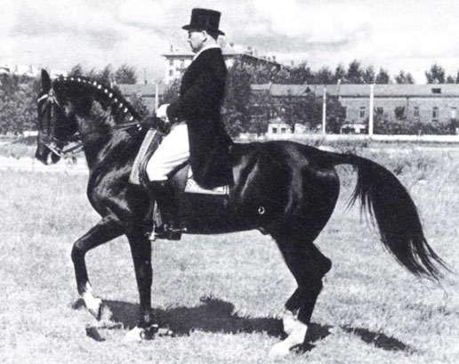
Филатов Сергей Иванович
Заслуженный мастер спорта СССР (1960 г.), олимпийский чемпион (1960 г.), неоднократный призер олимпийских игр (1964 г.) и международных соревнований, восьмикратный чемпион СССР (1957-1964 гг.) по высшей школе верховой езды. Родился в 1926 г. в селе Лысые горы Тамбовской области в семье служащих. В 1944 г. окончил Тамбовское кавалерийское училище и в звании младшего лейтенанта был направлен в одну из кавалерийских частей. С 1950 по 1951 г. учился в Краснознаменной Высшей офицерской кавалерийской школе им. С. М. Буденного, затем был преподавателем в кавалерийском училище.
С 1953 г. - в составе команды по конному спорту ЦСКА. В 1968 г. вышел в запас в звании майора. В чемпионатах страны начал принимать участие в 1954 г. В состав сборной команды СССР по выездке входил с 1955 по 1964 г. Награжден орденом Трудового Красного Знамени (1960 г.) и медалями. Автор книги 'Рим рукоплещет' (Москва, 1962 г.). С. И. Филатов на Абсенте в 1963 г.

Slide 17
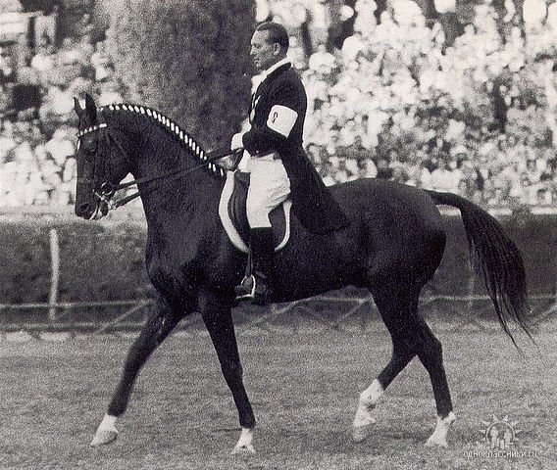
Сергей Иванович Филатов
Выиграл первое в истории советского конного спорта олимпийское золото (личное первенство) на Олимпийских играх 1960 года в Риме на вороном ахалтекинском жеребце Абсенте, а также завоевал две бронзовые медали (личное и командное первенство) на Олимпийских играх 1964 года в Токио.

Slide 18
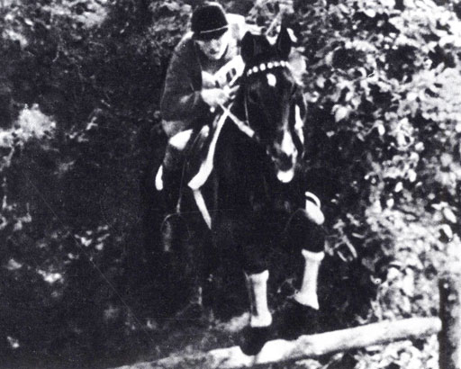
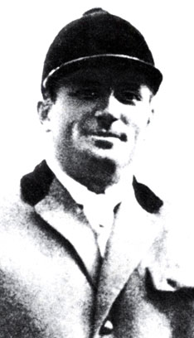
Баклышкин Лев Павлович
Мастер спорта международного класса (1965 г.), заслуженный тренер РСФСР (1972 г.), судья всесоюзной категории (1980 г.), участник XVI и XVII Олимпийских игр, чемпион Европы в командном зачете (1962, 1965 гг.), серебряный призер в личном зачете (1965 г.), чемпион СССР (1960, 1961 гг.), неоднократный призер всесоюзных соревнований по троеборью.
Лев Баклышкин на Рулоне, 1965 г.
Родился в деревне Силино Московской области в 1933 г. в семье служащих. Конным спортом начал заниматься в 1945 г. в конноспортивной школе ДСО 'Спартак'. В 1953 г. был призван в армию и служил наездником в КВОКШ, затем - в составе конноспортивной команды ЦСКА. В 1965 г. экстерном окончил Высшее командно-общевойсковое училище им. Верховного Совета РСФСР. В 1985 г. вышел в запас в звании подполковника. С 1985 г. работает в ЦСКА в должности тренера-селекционера. В чемпионатах страны начал выступать в 1955 г., с 1956 по 1966 г. входил в сборную СССР по троеборью. С 1967 по 1976 г. был тренером сборной.

Slide 19
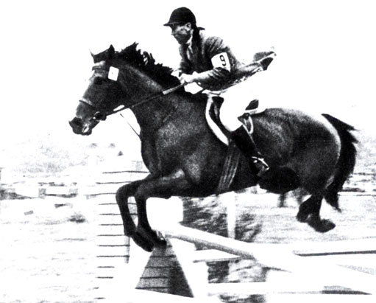
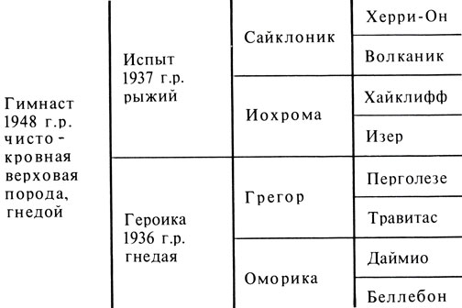
Московский армеец - бронзовый призер 1 и II Спартакиад народов СССР по троеборью.
В 1956 году он выступал на восходовском Гимнасте (Испыт-Героика), 1948 г. р., а в 1959 году - на Базисе (Бальтазар-Саль Сали), 1951 г. р., Урванского конзавода.
На Гимнасте Л. Баклышкин занял почетное четвертое место в олимпийском Стокгольме в 1956 году, а на Базисе был седьмым на римской Олимпиаде 1960 года, выступал на международных стипль-чезах в Пардубице.

Slide 20
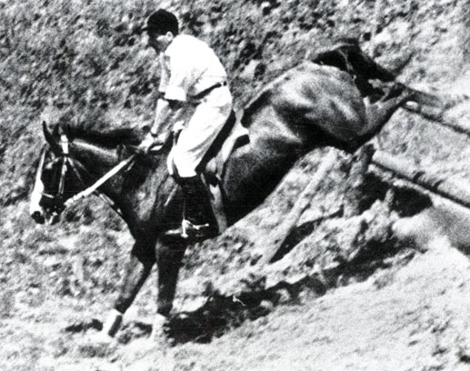
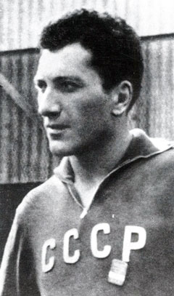
Газюмов Герман Борисович
Мастер спорта международного класса (1962 г.), участник XVIII и XIX Олимпийских игр, чемпион Европы в командном зачете и серебряный призер в личном зачете (1962 г.), неоднократный призер международных и всесоюзных соревнований по троеборью.
Герман Газюмов на Грани, 1962 г.
Родился в 1936 г. в Москве в семье служащих. Конным спортом начал заниматься в 1948 г. в конноспортивной школе ДСО 'Пищевик', затем перешел в ДСО 'Буревестник'. С 1964 г. находился в составе конноспортивной команды ЦСКА. С 1955 г. выступал в чемпионатах страны, в сборную СССР по троеборью входил с 1961 по 1970 г.
С 1970 по 1976 г. работал тренером в разных конноспортивных школах. В 1976 г. ушел из конного спорта.

Slide 21
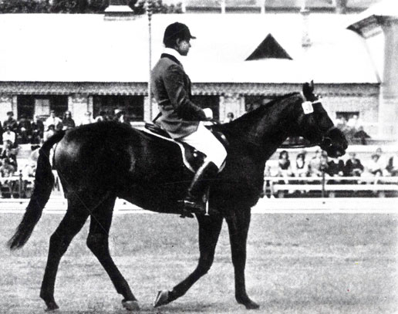
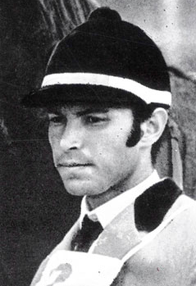
Евдокимов Александр Михайлович
Мастер спорта международного класса (1965 г.), заслуженный тренер СССР (1980 г.), судья всесоюзной категории (1982 г.), участник XIX Олимпийских игр, чемпион Европы в личном зачете (1973 г.), неоднократный призер международных соревнований, чемпион СССР (1964, 1966, 1968, 1972 гг.) и неоднократный призер всесоюзных соревнований по троеборью.
Родился в 1947 г. в городе Мары Туркменской ССР в семье военнослужащего. Конным спортом начал заниматься в 1957 г. в конноспортивной школе при Хреновском конзаводе. В 1972-1973 гг. служил в конноспортивном дивизионе ЦСКА. В 1972 г. окончил Московский институт физкультуры. В чемпионатах страны начал участвовать с 1963 г., в сборную СССР по троеборью входил с 1963 по 1975 г. С 1983 г. работает тренером по троеборью в конноспортивной школе ДСО 'Спартак'. Награжден медалью 'За трудовую доблесть' (1980 г.).
На снимке: А. М. Евдокимов на Эгере в 1973 г.

Slide 22
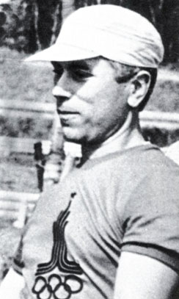
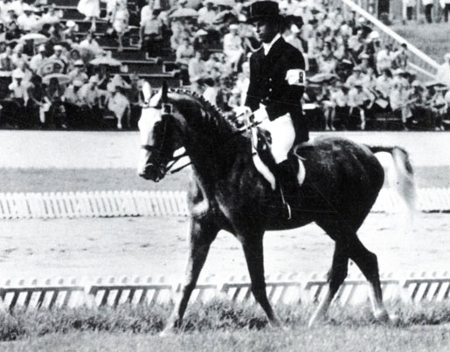
Волков Валерий Яковлевич
Заслуженный мастер спорта СССР (1980 г.), судья республиканской категории (1987 г.), чемпион XXII Олимпийских игр в командном зачете, призер международных соревнований, чемпион СССР (1977, 1980 гг.) и неоднократный призер всесоюзных соревнований по троеборью.
Родился в 1947 г. в селе Судища Ярославской области в семье рабочего. Конным спортом начал заниматься в 1958 г. в конноспортивной школе ДСО 'Урожай' (Ярославль). В 1973-1975 гг. служил в конноспортивном дивизионе ЦСКА. В чемпионатах страны начал участвовать с 1966 г., в сборную команду СССР по троеборью входил в 1967-1976 гг. и с 1979 по 1983 г. С 1983 г. работает ст. тренером в конноспортивной школе ДСО 'Спартак' (Ярославль). Награжден медалью 'За трудовое отличие' и знаком ЦК ВЛКСМ 'Спортивная доблесть' (1980 г.). На снимке: В. Я. Волков в 1980 г. на Цхети

Slide 23
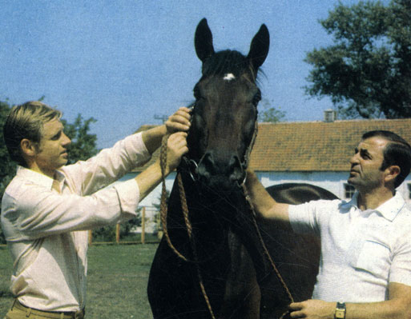
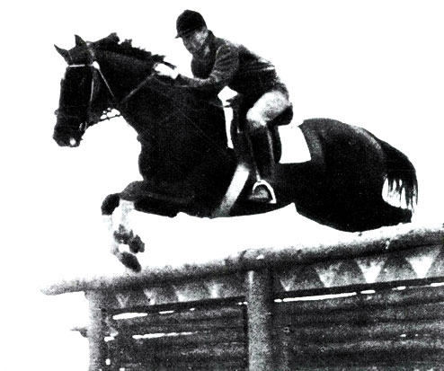
Рогожин Сергей Николаевич
Заслуженный мастер спорта СССР (1980 г.), чемпион XXII Олимпийских игр в командном зачете, участник международных соревнований, неоднократный призер всесоюзных соревнований по троеборью.
Родился в 1956 г. в Нальчике в семье рабочих. Конным спортом начал заниматься в 1967 г. в конноспортивной школе ДСО 'Урожай' (Нальчик).
В 1974-1976 гг. служил в конноспортивном дивизионе ЦСКА. В чемпионатах страны начал участвовать с 1975 г., в сборную команду СССР по троеборью входил с 1975 г. С 1976 г. работал инструктором по конному спорту Спорткомитета Кабардино-Балкарской АССР.
В 1983 г., участвуя в Спартакиаде народов России, погиб во время полевых испытаний.
На снимке вверху: С. Н. Рогожин (слева) с тренером М. З. Кунижевым

Slide 24
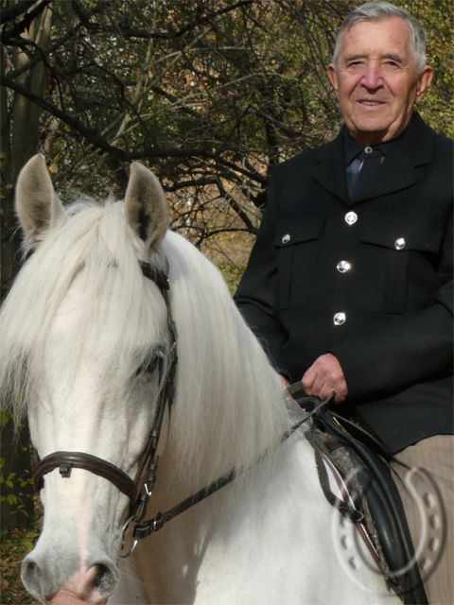
Алеутдинов Андрей Андреевич
мастер конного спорта, многократный чемпион СССР и международных соревнований. 15 лет являясь тренером сборной команды страны по современному пятиборью, Андрей Андреевич подготовил многих чемпионов Олимпийских игр, мира и Европы. В 1978 его признали лучшим тренером года. Выйдя на пенсию, он посвятил себя подготовке будущих конников в детской спортивной школе ЦСКА.

Slide 25
Андрей Андреевич во время Великой Отечественной войны работал столяром на фабрике "Красный октябрь".
В 1944 вступил в спортивную конную организацию "Пищевик". Поэтому, когда пришёл срок призыва в армию, вначале попал в конноспортивную команду ВВС МВО, а уж затем в знаменитый клуб ЦСКА.
В 1963 году стал победителем троеборья (Спартакиада народов СССР) на чистокровном Рубине (Богатырь - Рубрика), 1956 г. р., Стрелецкого конзавода.
32 года проработал А.А. Алеутдинов в клубе ЦСКА. Его вклад в развитие конного спорта огромен. Помимо тренерской деятельности, он написал ещё и учебники по теории конного спорта.
В 1998 г. А.А. Алеутдинов был награждён медалью ордена " за заслуги перед Отечеством II степени".

Slide 26
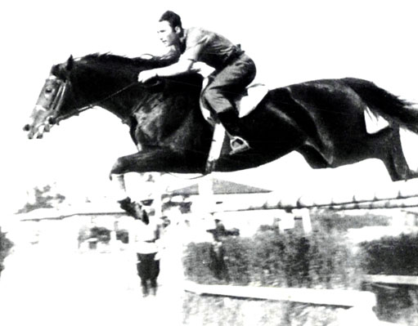
Валентин Васильевич Мишин
Конным спортом начал заниматься в 1930-х гг. в кавалерийской школе имени С. М. Буденного при ОСОАВИАХИМе. В начале Великой Отечественной войны окончил военное авиационно-техническое училище, воевал в авиационных частях. Вместе с курсантами Военной академии он был на Параде Победы 24 июня 1945 года. Впоследствии окончил Военную академию, прослужил в кадровых подразделениях Военно-космических сил Вооруженных Сил более тридцати лет; получил воинское звание полковника.
Одновременно продолжал заниматься конным спортом. Становился чемпионом СССР по троеборью, многократным победителем и призером всероссийских соревнований. Ему было присвоено звание Заслуженного мастера спорта СССР.
Один из сильнейших советских троеборцев В. Мишин преодолевает препятствие на Осеане, 1949 г.

Slide 27
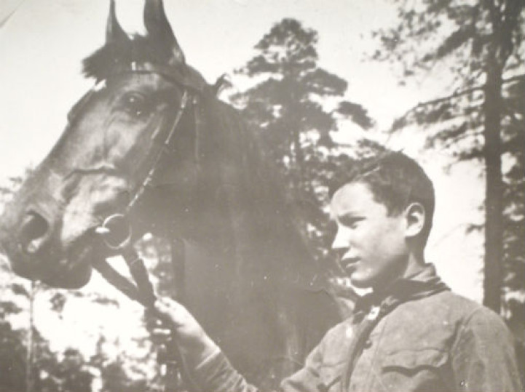
По окончании спортивной карьеры перешел на тренерскую работу, долгое время успешно руководил сборной командой Москвы. В 1978-1984 гг. - тренер сборной СССР по конному спорту и в течение десяти лет - государственный тренер сборной команды СССР.
Подготовил 11 чемпионов Олимпийских игр, среди них: Юрий Ковшов, Александр Блинов, Валерий Волков и другие известные спортсмены. Под его руководством сборная Советского Союза по конному спорту стала победителем XXII Олимпийских Игр в Москве.
Принимал деятельное участие в становлении и развитии Федерации конного спорта России, возглавлял Совет ветеранов конного спорта.

Slide 28
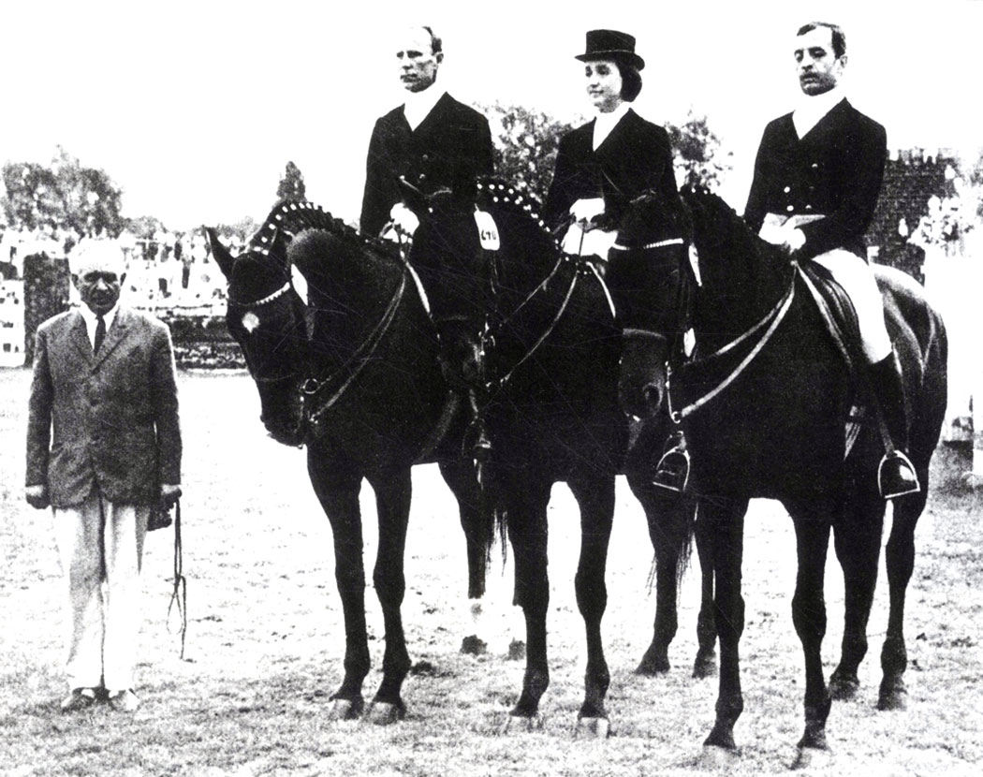
Аахен, 1970 г. Чемпионат мира по выездке. Звучит Гимн Советского Союза в честь команды-победительницы. Слева направо:
Г. Т. Анастасьев, И. Кизимов на Ихоре, Е. Петушкова на Пепле, И. Калита на Тарифе

Slide 29
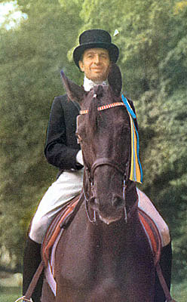
Иван Александрович Калита (14.01.1927 - 29.03.1996)
Олимпийский чемпион по верховой езде (1971), заслуженный мастер спорта СССР; родился 14 января 1927 г. в деревне Большая Алексеевка Избердеевского района Тамбовской области; окончил Военную академию им. М. В. Фрунзе в 1961 г.; неоднократный чемпион СССР (1959-1975), чемпион мира (1970); награжден тремя орденами "Знак Почета".

Slide 30
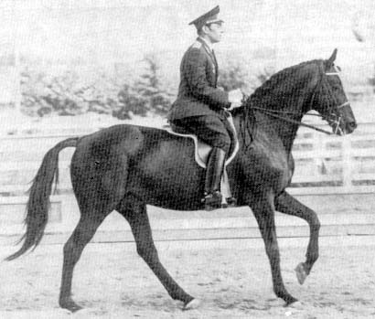
Чемпион VI Спартакиады народов СССР И. Калита на Тарифе
в 1975 г. московский армеец И. Калита на чистокровном Тарифе (Фактотум-Трапеция), 1962 г. р., конзавода «Восход», участнике двух Олимпиад (его всадник на разных лошадях выступал на пяти Олимпийских играх).

Slide 31
Иван Калита участвовал в пяти подряд летних Олимпийских играх (1960, 1964, 1968, 1972, 1976), выступая в личном и командном первенствах по выездке.
Дебютировал на Олимпийских играх в 1960 году в Риме в возрасте 33 лет, занял пятое место в личном первенстве.
Через 4 года в Токио Калита был 15-м в личном первенстве, а в составе сборной СССР выиграл на Муаре бронзу в командном первенстве (вместе с Сергеем Филатовым и Иваном Кизимовым).
В 1968 году в Мехико Калита был 4-м в личном первенстве (золото выиграл Иван Кизимов). В составе сборной СССР Калита выиграл на Абсенте серебро в командном первенстве (вместе с Иваном Кизимовым и Еленой Петушковой).

Slide 32
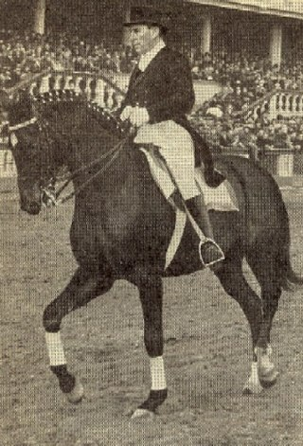
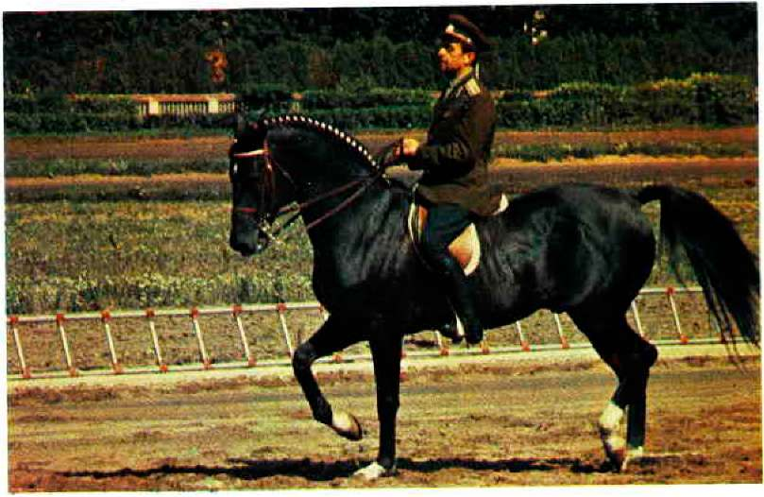
Иван Калита на Тарифе имеет, кроме золотой медали 1975 года, бронзовую (1971 год). На буденновском Корбее (Кедр-Бузина), 1952 г. р., конзавода имени Первой Конной армии он был четвертым на II Спартакиаде (1959 год).

Slide 33
Чемпионы Спартакиад народов СССР Е. Петушкова на Пепле (V Спартакиада), И. Калита на Тарифе (VI), И. Кизимов на Ихоре (IV)

Slide 34
В 1972 году в Мюнхене Калита на Тарифе стал 5-м в личном первенстве (Петушкова стала второй, Кизимов — четвёртым), а в составе сборной СССР стал олимпийским чемпионом в командной выездке (вместе с Кизимовым и Петушковой). Это стало первой победой советских спортсменов в командных соревнованиях во всех видах конного спорта на Олимпийских играх.
На момент победы в Мюнхене Калите было уже более 45 лет, что сделало его одним из самых возрастных олимпийских чемпионов в истории СССР.
Через 4 года в Монреале Калита последний раз выступил на Олимпиаде и стал 13-м в личном первенстве, а в составе сборной СССР занял 4-е место в командном первенстве (вместе с Иваном Кизимовым и Виктором Угрюмовым). На момент последнего выступления в Монреале Калите было 49 лет и 197 дней, что делает его самым возрастным участником Олимпийских игр во всех видах спорта в истории СССР.
Ещё во время спортивной карьеры Иван Александрович стал тренером. С 1978 года тренировал сборную СССР. На Играх 1992 года в Барселоне Калита был тренером сборной Объединённой команды по выездке.

Slide 35
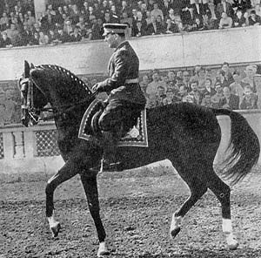
Олимпийский чемпион (1972) в командных соревнованиях (на коне ТАРИФ). Серебряный (1968) и бронзовый (1964) призер Олимпийских игр в командных соревнованиях. Участник Олимпийских игр (1960, 1976).
Чемпион мира (1970) в командных соревнованиях. Серебряный призер чемпионата мира (1974).
Бронзовый призер чемпионата Европы (1973).
Неоднократный чемпион СССР (1959-1975) в личных и командных соревнованиях.
Выступал за ЦСКА.
Завершил спортивную карьеру в 1976 году.
С 1978 года тренировал сборную СССР.
Награжден тремя орденами «Знак Почета».
Умер 29 марта 1996 года. Похоронен на 42-м участке Химкинского кладбища в Москве.

Slide 36
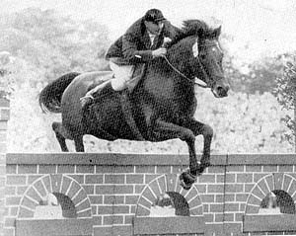
Шабайло Эрнест Трофимович
Мастер спорта международного класса. Неоднократный чемпион Советского Союза, второй призер Гамбургского дерби конкурист Э. Шабайло на Бостоне. 1958 год.
Э. Шабайло на гнедом Бостоне украинской породной группы (чистокровный верховой Беттер Дейс-венгерская Облигация), 1949 г. р., Украинского конзавода был на втором месте в Кубке и на третьем - в Высшем классе на I Спартакиаде, завоевал бронзовые награды в обоих конкурах на II Спартакиаде 1959 года.

Slide 37
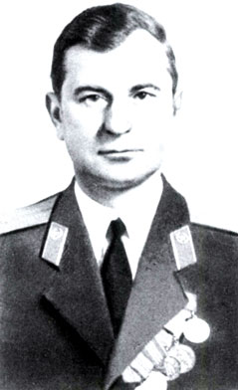
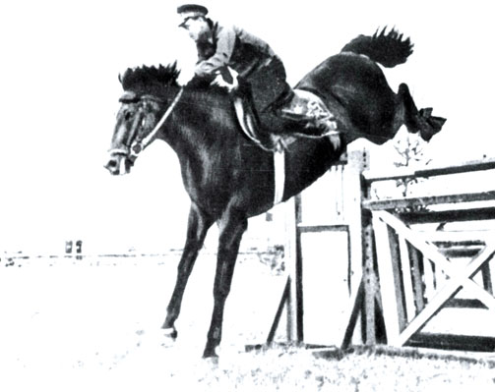
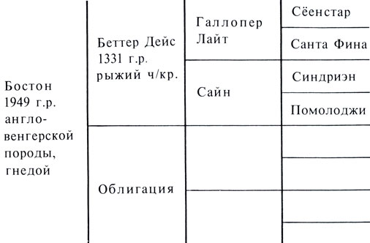
Шабайло Эрнст Трофимович, неоднократный призер международных соревнований, чемпион СССР (1960, 1962, 1966 гг.), неоднократный призер всесоюзных соревнований по преодолению препятствий. Родился в 1931 г. в Иванове в семье служащих. Конным спортом начал заниматься в 1949 г. в Ивановской кавшколе ДОСААФ. С 1951 по 1954 г. служил в армии: был наездником в Краснознаменной Высшей офицерской кавалерийской школе. В чемпионатах страны начал участвовать с 1955 г., с 1955 по 1967 г. входил в сборную СССР по конкуру. С 1955 по 1981 г. находился в составе конноспортивной команды ЦСКА. Вышел в запас в звании майора.
Эрнст Шабайло на Бостоне, 1958 г.
Э. Т. Шабайло в 1960 г.

Slide 38
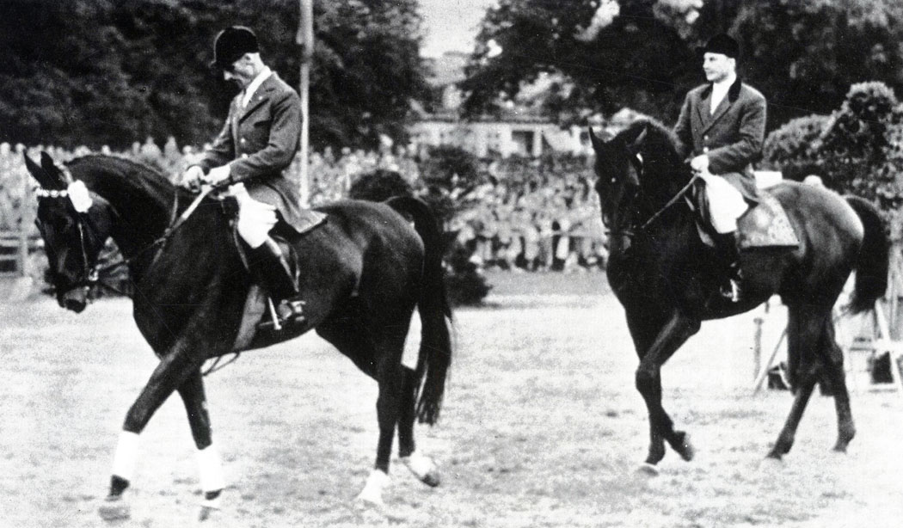
Победители Гамбургского прыжкового дерби 1958 г. Слева направо:
Фриц Тидеманн на Метеоре, Эрнст Шабайло на Бостоне

Slide 39
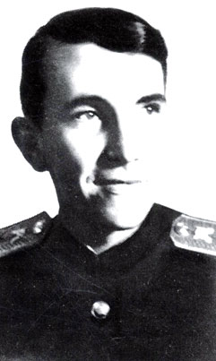
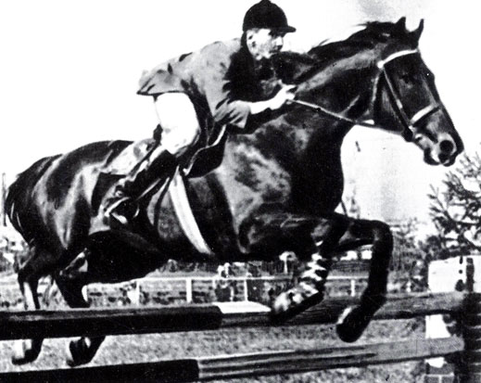
Фаворский Андрей Максимович
Мастер спорта СССР (1951 г.), Мастер спорта международного класса. Участник трех Олимпиад московский армеец заслуженный тренер РСФСР 1972 г., неоднократный призер международных соревнований, чемпион СССР (1959 г.), неоднократный призер всесоюзных соревнований по преодолению препятствий.
Родился в 1928 г. в селе Атбаш Киргизской ССР в семье служащего. Конным спортом начал заниматься в 1940 г.
С 1949 г. находился в составе конноспортивной команды ВВС МВО. С 1953 по 1977 г.- в составе конноспортивной команды ЦСКА. Вышел в запас в звании майора.
С 1949 г. начал участвовать в чемпионатах страны. С 1952 по 1964 г. входил в сборную СССР по конкуру. С 1977 по 1980 г. работал тренером в ДСО 'Труд'. С 1980 по 1986 г. был ст. тренером в школе высшего спортивного мастерства в Ташкенте, Термезе, Самарканде. Награжден медалями. А. Фаворский также успешно выступал на Спартакиадах на некрупном изящном Маневре (чистокровный верховой Меркурий- венгерская Встреча) украинской породной группы, 1951 г. р., Александрийского конзавода. Он выиграл Высший класс на II Спартакиаде народов СССР (1959 год), дважды был третьим призером Кубка СССР (1956 и 1963 годы), а в 1959 году занял в этом конкуре второе место.

Slide 40
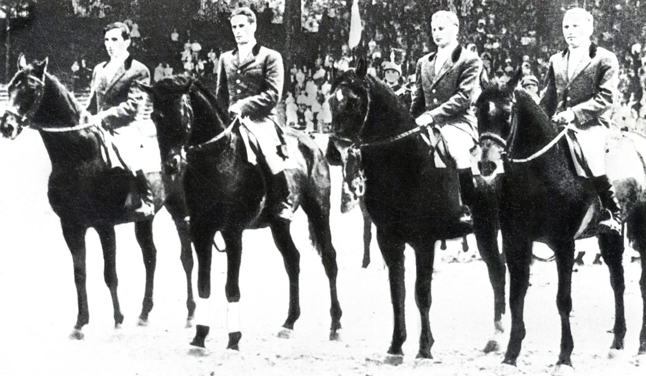
Победители соревнований на Приз Наций в Париже в 1959 г. Слева направо: А. Фаворский на Маневре, В. Распопов на Кодексе, Э. Шабайло на Бостоне, Б. Лилов на Диаграмме

Slide 41
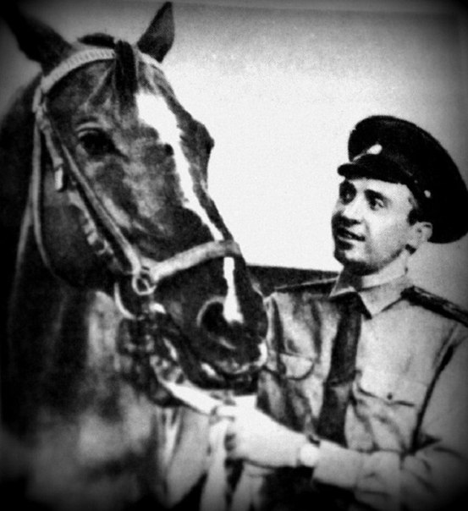
Матвеев Виктор Николаевич
Мастер спорта международного класса.
Талантливый, виртуозный спортсмен, выступавший в конкуре. Входил несколько лет в сборную СССР по конному спорту. Подготовил не один десяток лошадей, только некоторые из них: Глухарь, Крохотный, Кубрик.
Выиграл на Крохотном (Хрусталь - Кура) чистокровной верховой породы, 1961 г. р. Стрелецкого конзавода конкур Высший класс на V Спартакиаде (1971 год).
В. Матвеев на Крохотном, кроме того, был вторым в Кубке СССР (1971 год).

Slide 42
Михаил Копейкин
Мастер спорта международного класса. Московский армеец на Спартакиаде 1967 года занял пятое место на Корбее (Кедр - Бузина), 1952 г. р., конзавода имени Первой Конной армии.
В 1967 году в Аахене он на Корбее был в Большом призе шестым.
М. Копейкин занимал пятые места и на двух последующих Спартакиадах на чистокровных лошадях Кабардинского конзавода - в 1971 году на Барьере (Аргонавт-Бельбина), 1964 г. р., в 1975 году - на Торпедисте (Аргонавт-Таблица), 1962 г. р.

Slide 43
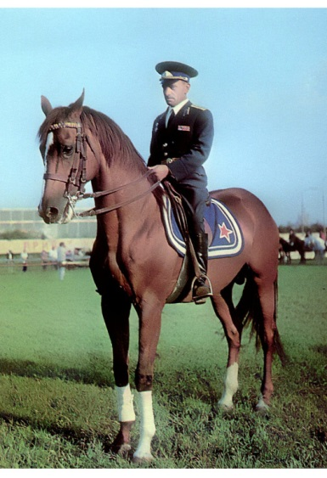
Приходько Виктор Максимович
Мастер спорта, заслуженный тренер РСФСР.
Выступал в троеборье под руководством известного тренера и троеборца В. Н. Куйбышева. Первым тренером по выездке у Виктора Максимовича был замечательный мастер Н. А. Ситько, который сформировал из троеборца всадника высшей школы. Более 10 лет был в сборной команде у Анастасьева Г. Т. и должен был выступать на Барсе в 1968 году на Олимпиаде в Мехико, только трагическая случайность помешала ему это сделать. В 1971 году на Спартакиаде народов СССР был четвертым на Торпедисте.

Slide 44
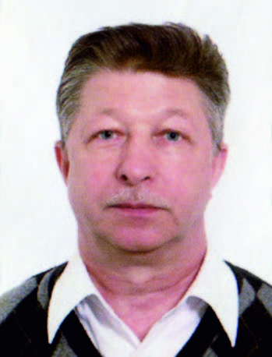
Тишкин Владимир Тагирович
Заслуженный мастер спорта России.
Судья международной категории.
Заслуженный тренер России.
Двукратный Чемпион Европы по троеборью (1969, 1975). Серебряный призер Спартакиады народов СССР (1979, 1983). Старший тренер сборной команды России (1992-1998). Главный тренер сборных команд России (2006)

Slide 45
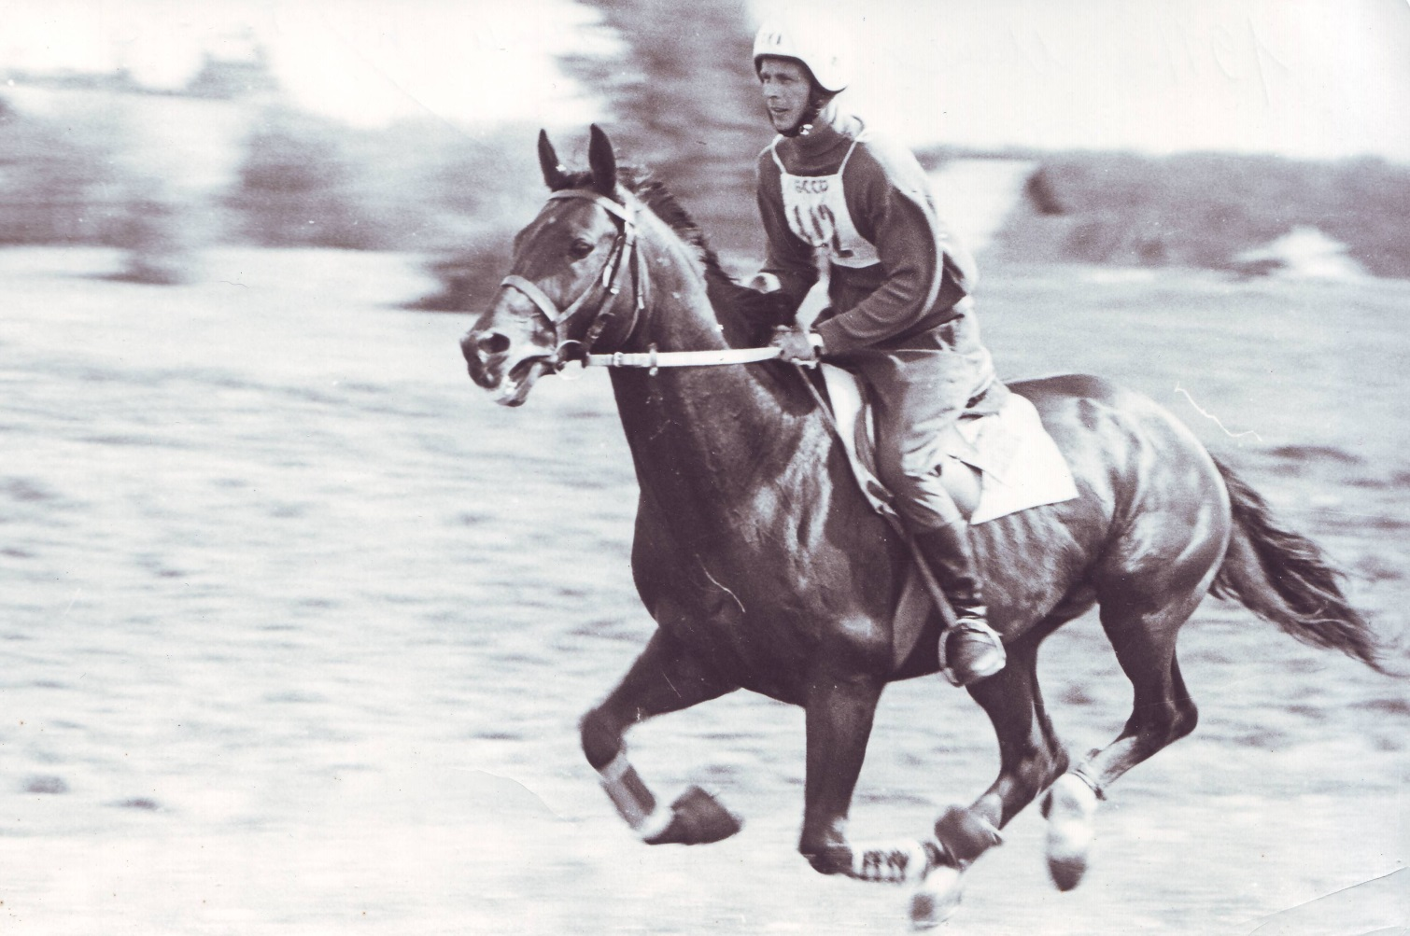
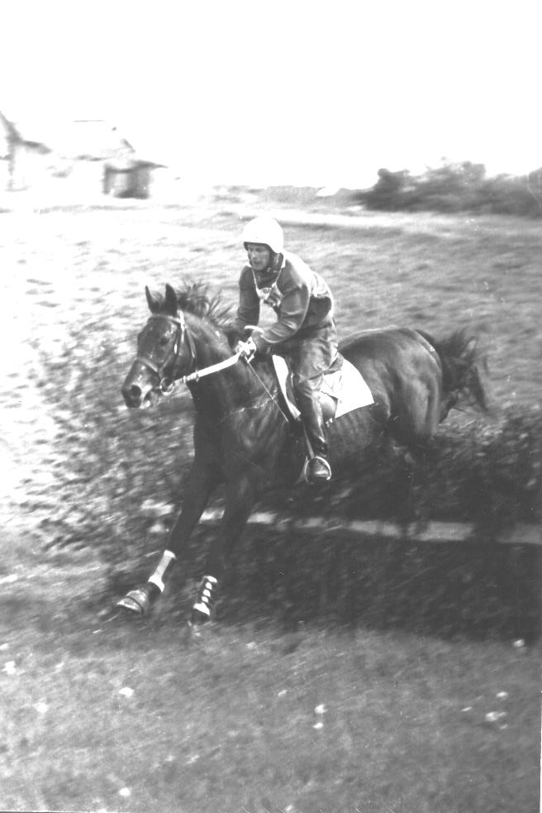
Ланюгин Владимир Васильевич
Майор, Мастер спорта международного класса, Чемпион Европы по троеборью, Бронзовый Чемпион Мира.

Slide 46
Макарова Татьяна Ростиславовна
Мастер спорта по выездке, спортсменка ЦСКА . Неоднократный призер крупнейших Российских соревнований. Спортивный путь Макаровой к получению звания мастера спорта СССР - обычный путь большинства спортсменов-конников. Группа начинающих, затем тренировки в конноспортивной секции. Первые шаги в конном спорте она делала под руководством опытных наставников: А. М. Левина, Н. А. Ситько, Г. Т. Череда, И. А. Калита - опытнейшие тренеры и безгранично преданные конному спорту люди.
В Большом призе на III Всесоюзных спортивных играх молодежи Татьяна Макарова заняла первое место, выступив на шестнадцатилетнем Имбире. На Кубке СССР получила бронзовую медаль. В 1981 году Татьяна Макарова в составе юношеской сборной страны ездила в Голландию на международные соревнования.

Slide 47
Первые Всемирные Военные Игры Рим-1995 Бронзовые призёры: Панченко Владимир, Гудзюк Василий, Тикот Эдуард, Новосадова Ольга

Slide 48
Гудзюк Василий Иванович
Мастер спорта. Обладатель Кубка СССР по конкуру. Чемпион СНГ
Гудзюк В.И. на Офсайте

Slide 49
Новосадова Ольга

Slide 50
Валентина Сергиенко
Мастер спорта.
Неоднократный призер Чемпионатов Москвы по выездке.
Кубок г. Москвы по выездке 2010 г. Чемпионат и первенство, Центрального ФО 2011 г.
Призер CDI YH - ЧЕМПИОНАТ РОССИИ среди всадников на молодых лошадях, "Конный Фестиваль", финал 2013 г….

Slide 51
CDI-W/CDI2*/CDIJ Кубок России, Этап Кубка мира, CDIYH/ЧЕМПИОНАТ РОССИИ по выездке среди молодых лошадей в 2014 г. .
Летний Кубок Федерации конного спорта города Москвы по выездке 1 место в Среднем Призе №1 в 2015 г. 1 место. Лошади: Виват, Неаполь, Дэнсинг Флейм.

Slide 53
Чемпионат России по выездке среди молодых лошадей в зачете для лошадей 5 лет серебро получила Валентина Сергиенко на Дэнсинг Флейм.

Slide 54
БУДУЩЕЕ ЗА НАМИ
Думается, неплохая подрастает сейчас смена в ЦСКА. Впереди у молодежи интересный спортивный путь. И как знать, может быть, и в честь наших спортивных побед еще не раз взметнется на флагштоке стяг любимой Родины, воспитавшей их и открывшей дорогу в большой спорт.

Slide 55
Фотоматериалы взяты с сайтов:
http://rus-horse.ru
http://www.equestrian.ru/
https://ru.wikipedia.org
http://komanda2014.com/person/konnii-sport
http://olympteka.ru/olymp/athlets/profile/2098.html
http://sport-strana.ru/kalita-ivan-aleksandrovich/
http://vk.com/wall-1957707_793
http://www.kdvorik.ru/kks/index.php3?mag=41:7:1980&a=236

